Slide 1
Sportski dan-projekt iz prirode
Sportski projektni dan: Priroda je oko nas od tehnologije pronađi odmor i spas!!

Slide 2
Priroda je oko nas, od tehnologije pronađi odmor i spas!!
Zagledaj se duboko, duboko u prirodu, i tada ćeš sve bolje razumjeti!!
-Albert Einstein
Meni izgleda da gledamo u prirodu previše, a živimo s njom premalo!!
-Oscar Wilde

Slide 3
Čime bismo se mogli baviti kad se maknemo od kompjutora?
ZABRINJAVAJUĆE: Hrvatska je među prvih 5 europskih zemlja po broju pretile djece
U Hrvatskoj je 35% djece u dobi od 8 do 8,9 godina s prekomjernom tjelesnom masom i debljinom te smo prema statistici među prvih pet europskih zemalja s tim problemom, doznaje se na stranicama Hrvatskog zavoda za javno zdravstvo
Što govore brojevi:
U Hrvatskoj ukupno 35% djevojčica i 38,7% dječaka ima prekomjernu tjelesnu masu i debljinu, pri čemu je najveći udio djevojčica s tim problemom u kontinentalnoj Hrvatskoj (35,6%), a u jadranskoj regiji živi najviše pretilih dječaka (42,2%).

Slide 4
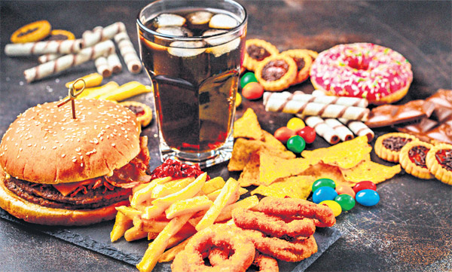
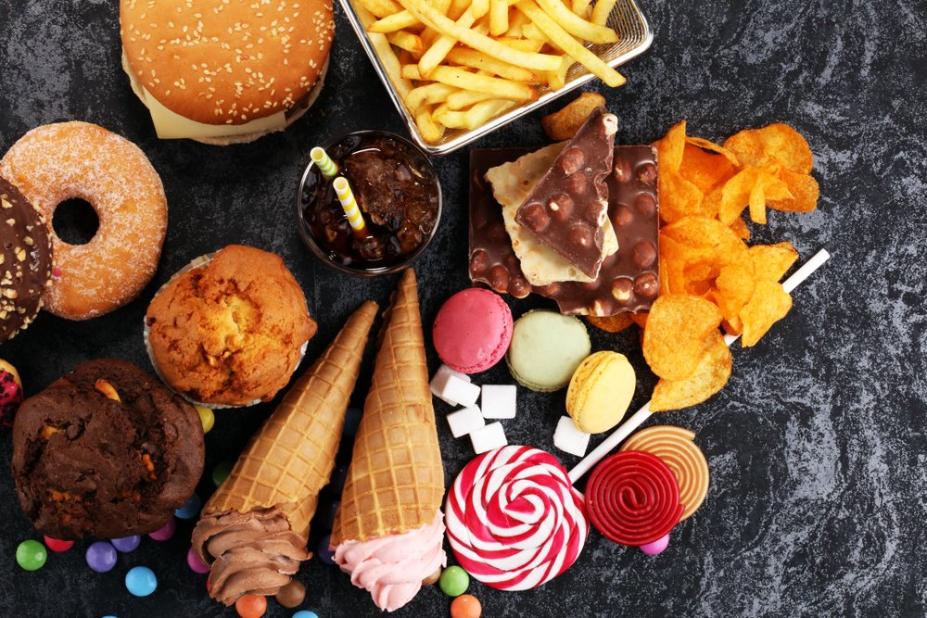
Po pitanju fizičke (ne)aktivnosti uočeno je da 56,1% djece radnim danima provede dva ili više sati dnevno gledajući TV ili koristeći elektroničke uređaje, vikendom se taj postotak povećava na 87,4%
9,7% djece provede manje od jednog sata dnevno radnim danom igrajući se na otvorenom, a vikendom se 1,5% djece igra na otvorenom
Podaci pokazuju da 27% djece više od tri puta tjedno jede kolače, krafne ili pite, 31,1% ih jede čokoladu ili bombone, dok 29,1% djece više od tri puta tjedno pije sokove s dodanim šećerom
Uočeno je da 4,3% djece više od tri puta tjedno jede pizzu, pržene krumpiriće, hamburger ili kobasice, njih 27% jede kolače, krafne ili pite, 31,1% ih jede čokoladu ili bombone, dok 29,1% djece više od tri puta tjedno pije sokove s dodanim šećerom
66,5% djece ne jede svakodnevno svježe voće, a njih 82,8% povrće
Iako je poznato da je doručak najvažniji obrok u danu, 22,9% školske djece u Hrvatskoj ne jede svakodnevno doručak
Takozvana „Junk food” („Junk hrana”)

Slide 5
Čime bismo se mogli baviti kad se maknemo od kompjutora?
SPORTSKA AKTIVNOST/REKREACIJA | TRAJANJE (min) | GUBITAK ENERGIJE ( kcal)
Nogomet (rekreativno) | 20 min | 133 kcal
Vožnja biciklom | 20 min | 117 kcal
Plivanje (rekreativno) | 20 min | 100 kcal
Istezanje | 10 min | 33 kcal
Trčanje (rekreativno) | 20 min | 75 kcal
Bacanje frizbija | 10 min | 25 kcal
Odbojka (rekreativno) | 20 min | 50 kcal
Šetnja (rekreativno) | 20 min | 58 kcal
Planinarenje | 30 min | 150 kcal

Slide 6
Koje namirnice moramo izbjegavati u svakodnevnoj prehrani jer su bogate kalorijama, a nutritivno siromašne?
NAMIRNICA | u 100 g | ENERGIJA ( kcal)
Palačinke | 100 g | 227 kcal
Pomfrit (prženi krumpirići) | 100 g | 312 kcal
Kroasan | 100 g | 406 kcal
Čips (slani) | 100 g | 536 kcal
Hamburger | 100 g | 295 kcal
Pohana piletina | 100 g | 246 kcal
Pizza | 100 g | 266 kcal
Hot dog | 100 g | 290 kcal
Cheeseburger | 100 g | 303 kcal

Slide 7
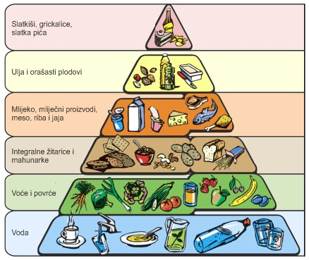
Jedna jabuka na dan tjera doktora iz kuće van!!
-nepoznati autor
Piramida pravilne prehrane

Slide 8
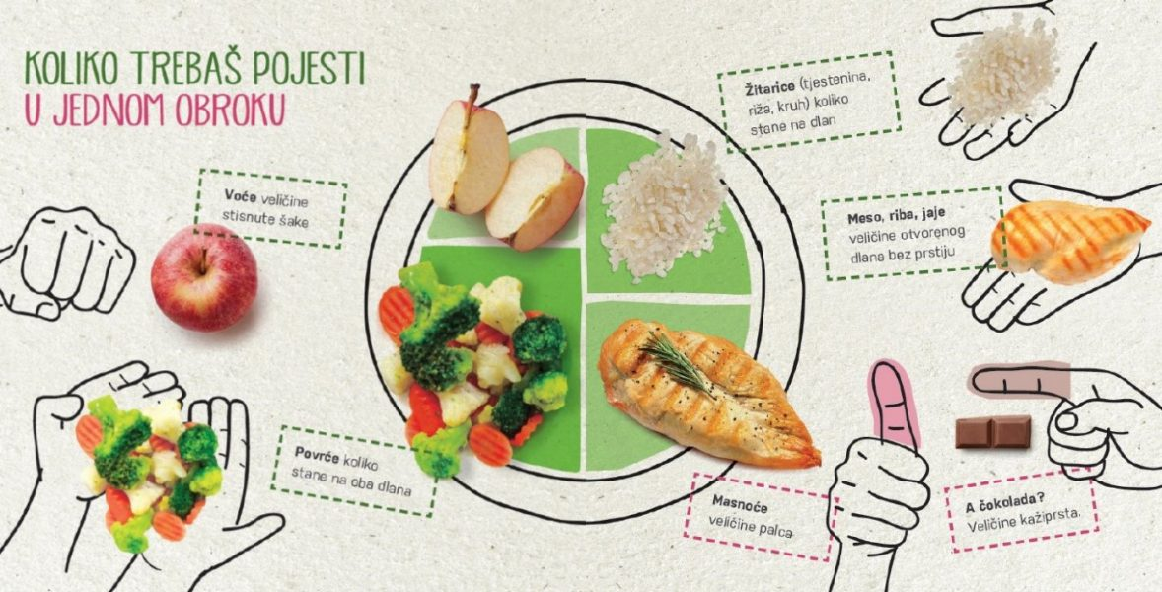

Slide 9
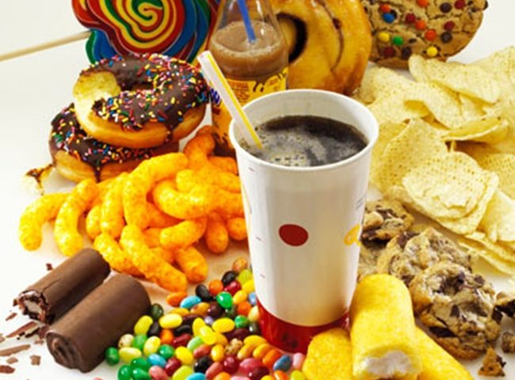
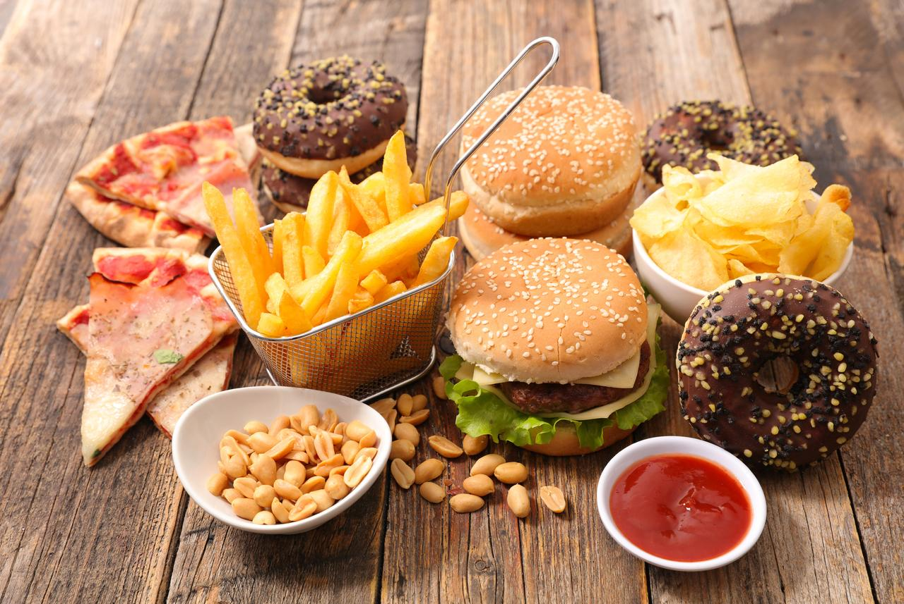
Nezdrava hrana

Slide 10
KRAJ Izradila: Lana Mikina, 6.a 12.6.2020.
Izvori:
https://www.tablicakalorija.com/kalorije-aktivnosti.html
https://www.hzjz.hr/priopcenja-mediji/javno-predstavljanje-rezultata-istrazivanja-europska-inicijativa-pracenja-debljine-u-djece-hrvatska-2015-2016-crocosi/

